Slide 1

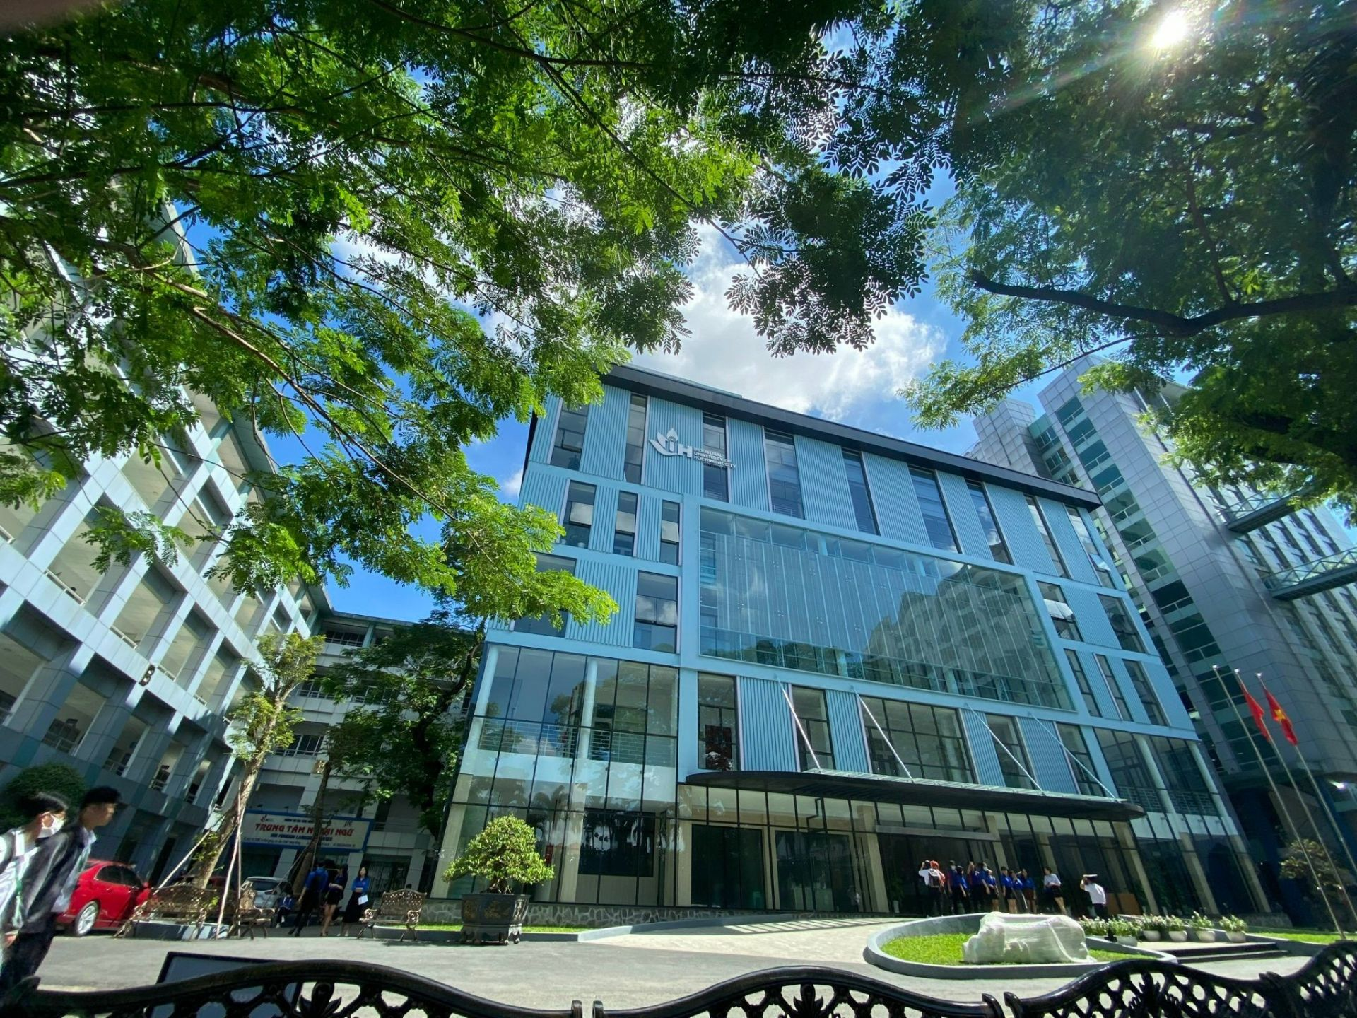
PHÁT TRIỂN ỨNG DỤNG
ĐỀ TÀI: CHƯƠNG TRÌNH QUẢN LÝ LƯƠNG SẢN PHẨM
Lớp học phần: DHKTPM17B
Nhóm: 07
GVHD: ThS Trần Thị Anh Thi

Slide 2
Nhóm 07 – thành viên
1. Nguyễn Thành An (Nhóm trưởng)
2. Nguyễn Tuấn Hùng
3. Trần Vũ Minh Nhật
4. Nguyễn Hồng Quân
Tên ứng dụng: Ứng dụng quản lý lương SALAR
Thời gian thực hiện:Từ 22/08/2023 đến 2/12/2023

Slide 3

Nội Dung Chính
1. GIỚI THIỆU – ĐẶT VẤN ĐỀ
2. KẾ HOẠCH THỰC HIỆN
3. PHÂN TÍCH
4. THIẾT KẾ
5. HIỆN THỰC ỨNG DỤNG
6. KIỂM THỬ
7. KẾT LUẬN
8. KHỞI NGHIỆP

Slide 4

1. GIỚI THIỆU – ĐẶT VẤN ĐỀ
02
Quản lý thông tin ?
Doanh Nghiệp
01
03
Chấm công như thế nào ?
Tính lương như thế nào ?

Slide 5
2. KẾ HOẠCH THỰC HIỆN

Slide 6
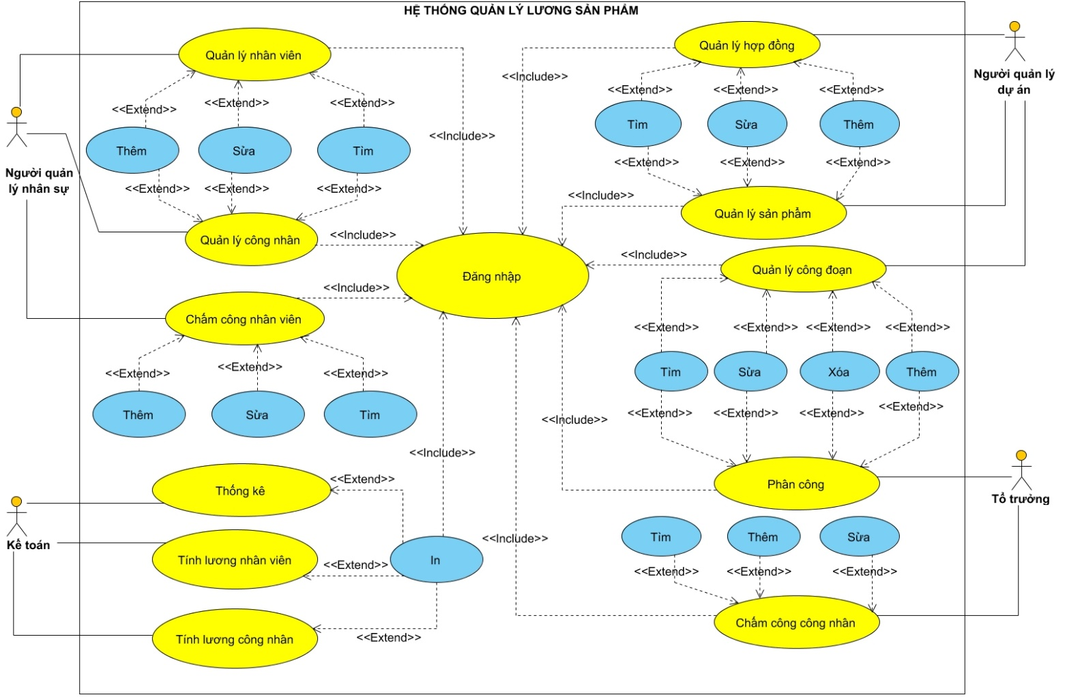
3. PHÂN TÍCH

Slide 7
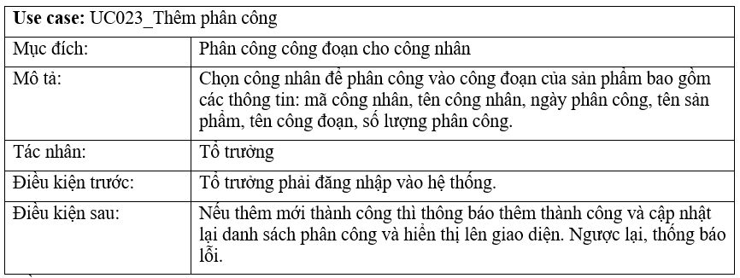
3. PHÂN TÍCH
Đặc tả use case

Slide 8
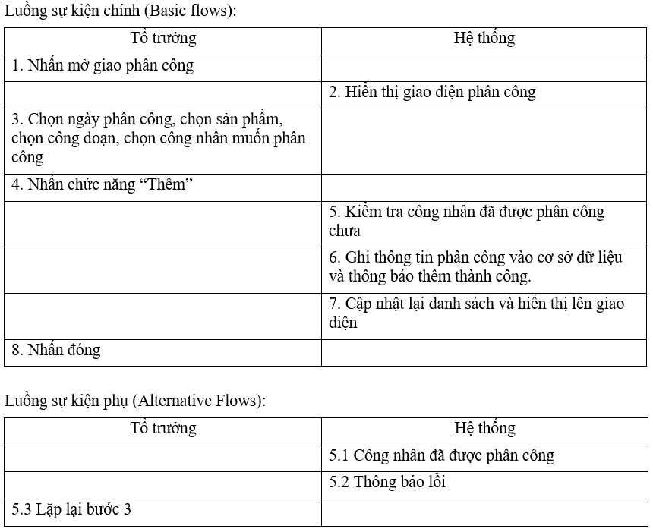
3. PHÂN TÍCH
Đặc tả use case

Slide 9
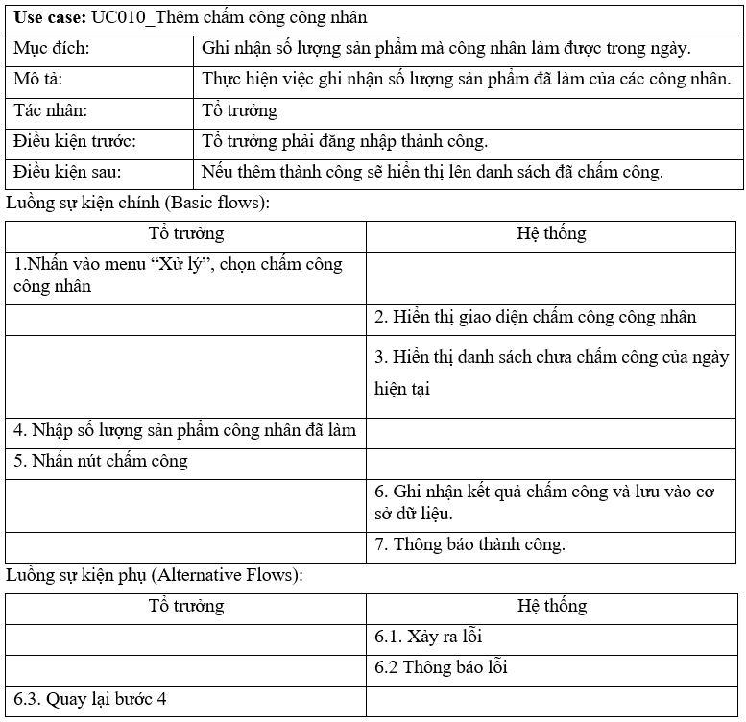
3. PHÂN TÍCH
Đặc tả use case

Slide 10
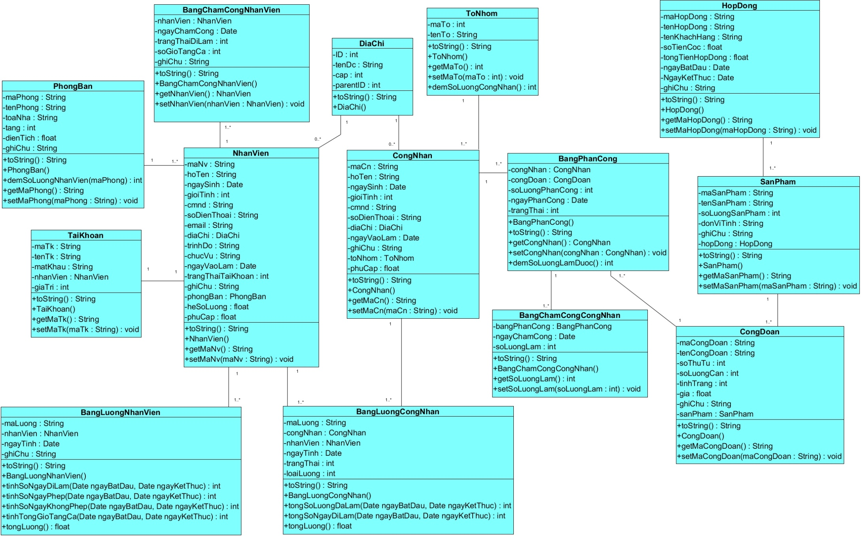
4. THIẾT KẾ
4.1 Sơ đồ lớp

Slide 11
4. THIẾT KẾ
4.2 Sơ đồ cơ sở dữ liệu

Slide 12
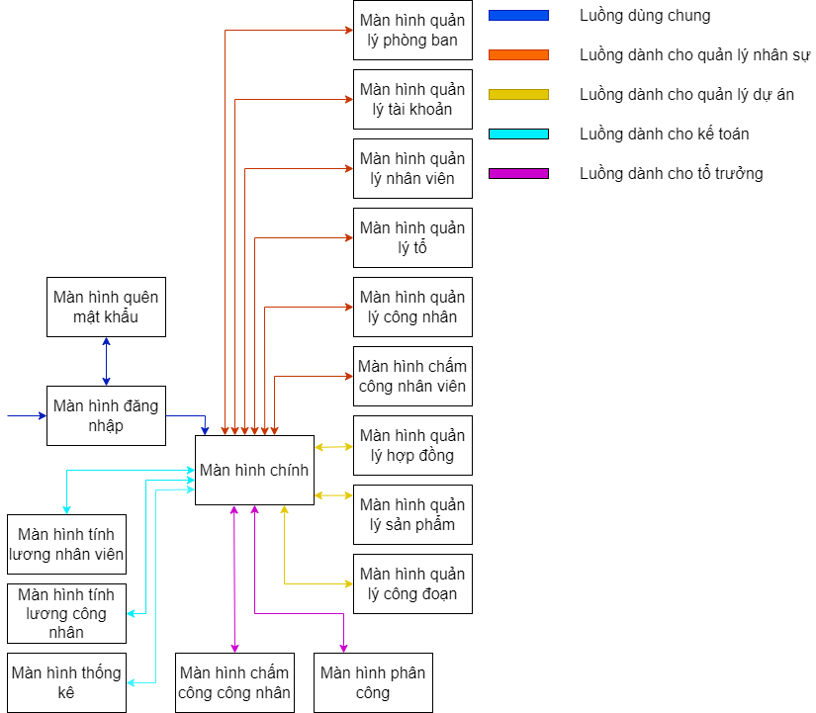
4. THIẾT KẾ
4.3 Sơ đồ luồng màn hình

Slide 13

5. HIỆN THỰC ỨNG DỤNG

Slide 14
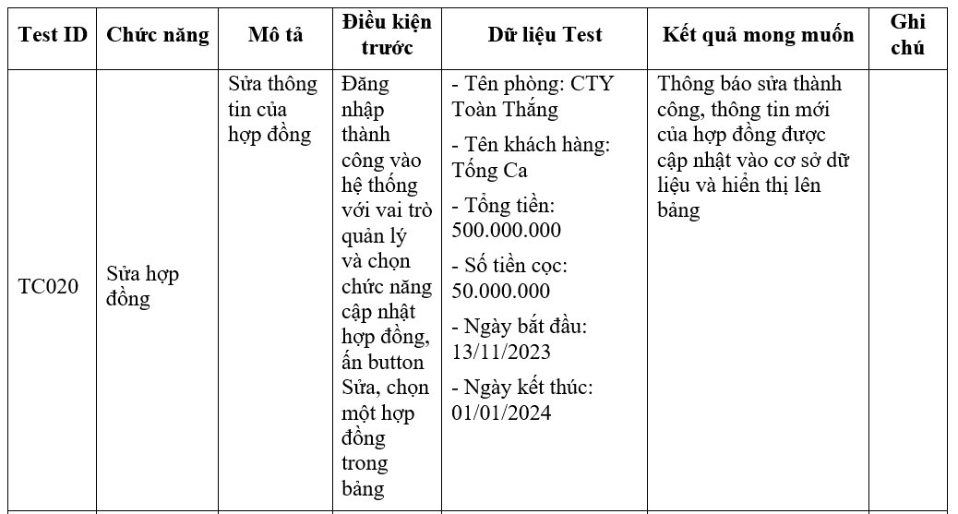
6. KIỂM THỬ

Slide 15
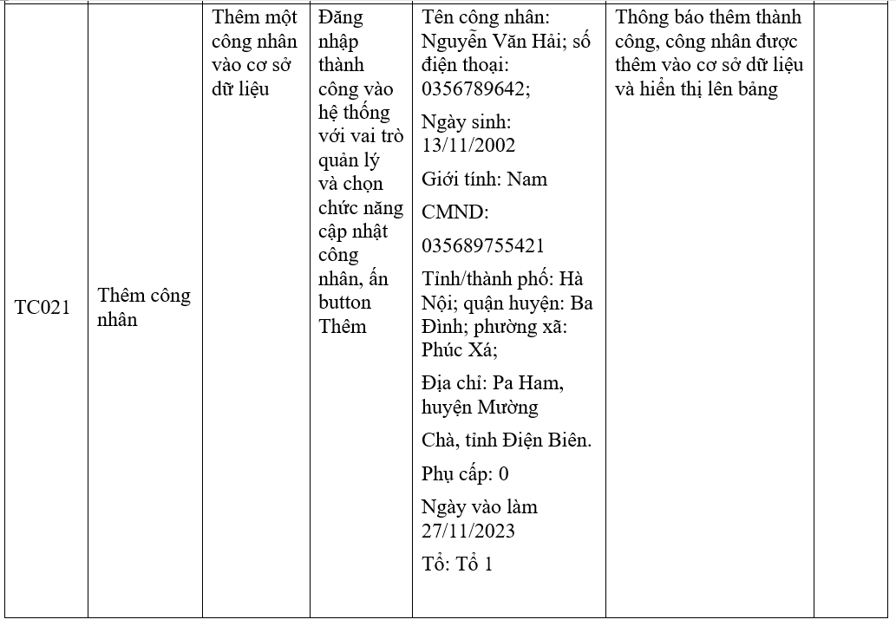
6. KIỂM THỬ

Slide 16
7. KẾT LUẬN
Kết luận:
Chương trình chưa thể giải quyết hoàn toàn bài toán chấm công và tính lương cho doanh nghiệp, nhưng vẫn đem lại giá trị sử dụng trong các doanh nghiệp nhỏ.
Hướng phát triển
+ Hỗ trợ đa ngôn ngữ
+ Dữ liệu được đưa lên Cloud.
+ Khôi phục dữ liệu.
+ Thêm các chức năng khác: xem lịch làm, quản lý thông báo, thanh toán lương qua ATM, quản lý kho,…

Slide 17

8. KHỞI NGHIỆP
8.1 Ý tưởng
Nhóm nhận thấy rằng việc chấm công và tính lương trong doanh nghiệp vẫn phụ thuộc nhiều vào Excel, gây lãng phí thời gian và nhân lực.
Vì vậy nhóm đưa ra quyết định khởi nghiệp "SALAR" - một phần mềm quản lý lương nhằm tối ưu hóa quy trình chấm công, tính lương và đồng thời cung cấp giải pháp kiểm soát chặt chẽ hơn từ người quản lý.
Dự án không chỉ giảm sự phụ thuộc vào Excel mà còn giảm gánh nặng nhân lực, mang lại công cụ linh hoạt và hiệu quả cho việc quản lý lương.

Slide 18
8. KHỞI NGHIỆP
8.2 Chiến lược
Quảng cáo
Đi đến các doanh nghiệp để giới thiệu sản phẩm
Chạy chiến dịch quảng cáo trực tuyến trên các nền tảng quảng cáo khác như:Facebook, LinkedIn, và Twitter để tiếp cận đối tượng mục tiêu.
Chính sách
Tổ chức chương trình dùng thử miễn phí hoặc giảm giá để khuyến khích khách hàng mới thử nghiệm sản phẩm.
Gọi vốn

Slide 19

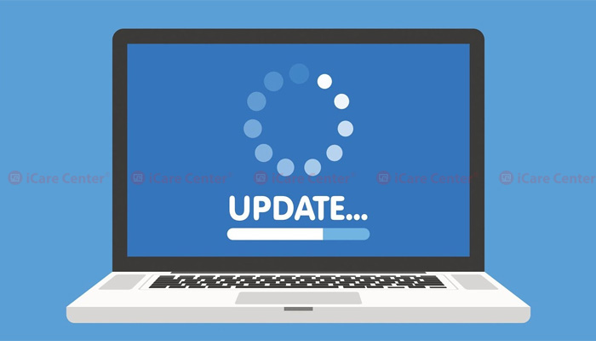

8. KHỞI NGHIỆP
8.3 Tại sao lựa chọn SALAR
Nâng cấp miễn phí
Đơn giản hóa quy trình giao việc
Tiện lợi & linh hoạt
Hỗ trợ đa thiết bị

Slide 20
THANK YOU

